Slide 1
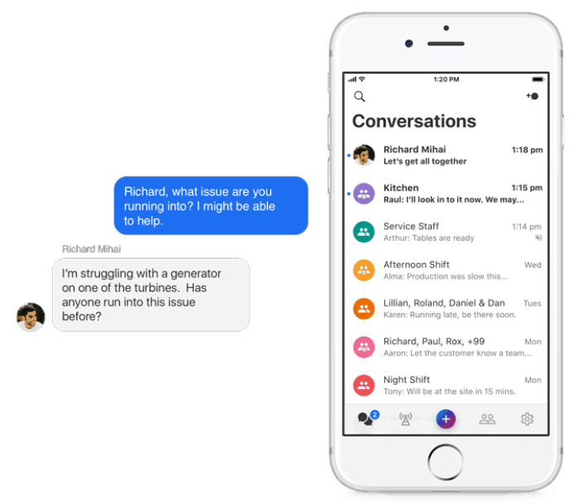
Cotap (eine App von Zinc)
Mobile Applikation, um…
… Deskless Mitarbeiter zu vernetzten
… schnelle und einfache Kommunikation zu ermöglichen
… Inforamtionen innerhalb des Unternehmens zu verbreiten

Slide 2
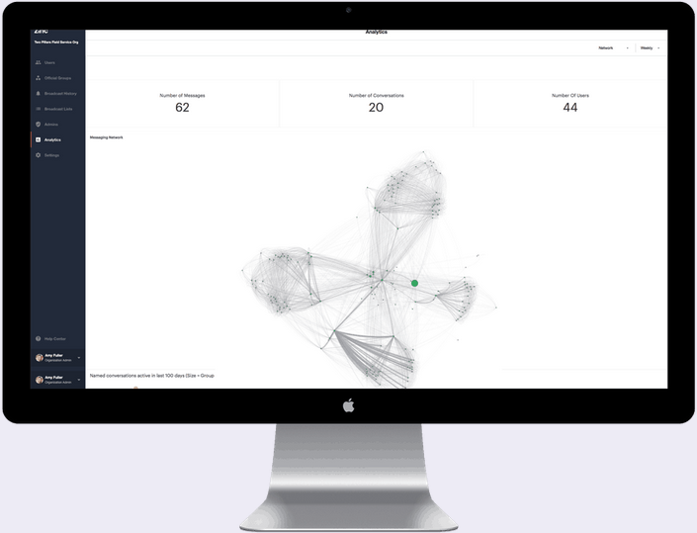
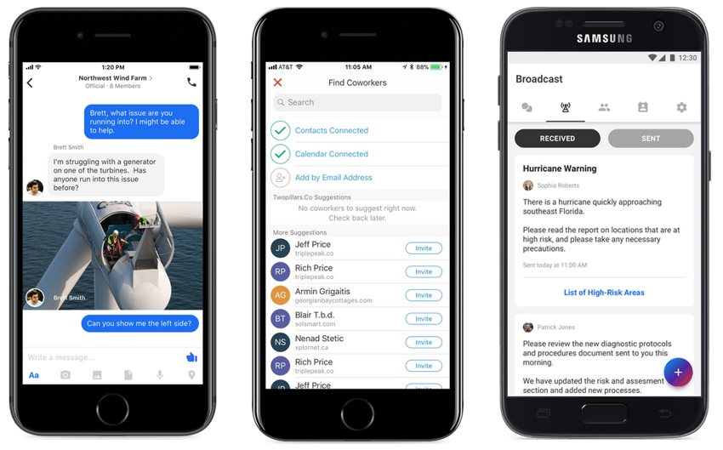
Cotap – Tools
1:1 Messaging
Group Messages
3DR Party Messaging
Broadcast
Networkmap

Slide 3
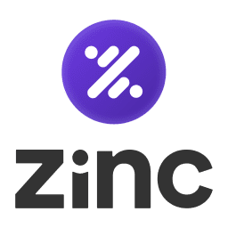
Cotap X PulseShift
Direkte Einbindung der Umfrage durch Integration
Teilen der Umfrage in Messagingtools
Auswertung der Analysetools nutzen für Umfragen
Fokus liegt auf Deskless Mitarbeiten

